Slide 1
Реализация учебного содержания курса «История нашего края. Республика Башкортостан»
Гостев Евгений Федорович
заместитель директора по научно-методической работе, учитель истории ЧОУ «Гармония» г. Уфа.

Slide 2
Состав УМК
История нашего края. Республика Башкортостан ( с древнейших времен до первой трети XVIII века). Учебник для 5 класса. Авторы: Азнабаев Б.А., Кортунов А.И., Рахимов Р.Н., Мухаметова И.И.
История нашего края. Республика Башкортостан ( со второй трети XVIII века до начала XXI века). Учебник для 6-7 класса. Авторы: Азнабаев Б.А., Рахимов Р.Н., Мухаметова И.И., Гостев Е.Ф.
Методическое пособие по курсу «История нашего края. Республика Башкортостан. Авторы: Мухаметова И.И., Гостев Е.Ф.

Slide 3
Содержание курса
Класс | Количество часов | Исторический период
V | 34 | С древнейших времен до первой трети XVIII века. (в том числе курс археологии Башкортостана)
VI | 17 | Со второй трети XVIII века до 1917 года
VII | 17 | Новейшее время (с 1917 г. по настоящее время)
Определено положениями ФООП ООО в соответствии с принятой периодизацией исторического процесса

Slide 4
Содержание курса в V классе
Период с древнейших времен до начала XVIII века:
С древнейших времён до раннего средневековья – курс археологии
IX - XII век – домонгольская жизнь башкир
XII - XVI век – Золотоордынский период (Башкирский юрт)
XVI – начало XVIII века – башкирские земли в составе России (формирование уфимского уезда, интеграция в многонациональное общество страны, хозяйственный уклад, быт и культура)

Slide 5
Содержание курса в VI классе
Период со второй трети XVIII века по 1914 год:
Общественно- политические изменения в России и Башкирском крае в первой половине XVIII столетия
Край во второй половине XVIII столетия (административно-территориальное устройство, развитие горнозаводского Урала, Пугачевщина, воинская повинность народов края, развитие культуры и религии)
Башкортостан в первой половине XIX столетия (участие народов края в наполеоновских войнах, система управления краем, социально-экономическое положение)
Башкортостан во второй половине XIX века (Великие реформы в крае, социально-экономическое развитие, культурное пространство народов края)
Башкирский край в начале XX века (Политика и общество, экономическое положение края, образование и культура).

Slide 6
Содержание курса в VI классе
Период с 1914 года по 2020-ые:
Башкортостан в годы ПМВ и Великой российской революции (Край в годы ПМВ, революционная ситуация в Башкортостане, политические движения, боевые действия на фронтах Гражданской войны, национально-государственное строительство)
Башкортостан и преобразования 20-х – 30-х гг. (НЭП, индустриализация и коллективизация, культурное пространство БАССР)
БАССР в годы ВОВ (Эвакуация, подвиг тыла, формирование воинских соединений и их героический путь, общественная и культурная жизнь)
Башкортостан во второй половине XX века (Политика и общество, экономика, культурная жизнь)
Становление современного Башкортостана (Башкортостан в постсоветский период, Башкортостан в XXI веке (общество, политика, экономика)

Slide 7
Методическое обеспечение – совокупность материалов, методик и технологий, которые обеспечивают эффективное проведение уроков.
Метод. обеспечение
Учебные программы
Метод. литература
Инф.-техническое обеспечение
УМК
Метод. рекомендации

Slide 8
Доп. Литература.
В настоящее время дополнительной литературы, разработанной к УМК нет.
Имеется возможность использовать пособия по истории Башкортостана от издательства «Китап им. З.Биишевой».
Для подготовки уроков – огромный перечень исторической литературы и источников.

Slide 9
Информационно – техническое обеспечение
Готовых вариантов использования цифровых ресурсов нет.
Имеется необходимость создания готовых средств для собственных нужд.
Источников – множество.

Slide 10
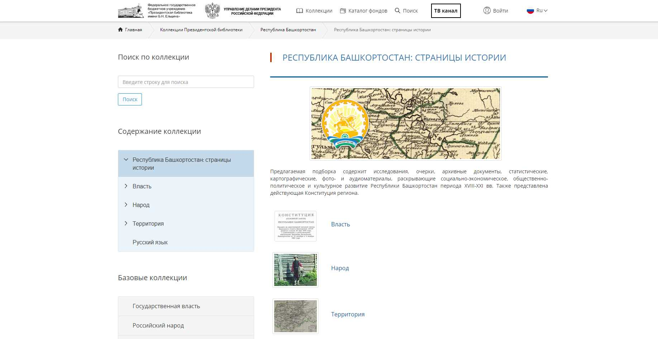
Коллекции Президентской библиотеки
Адрес - https://www.prlib.ru/collections/467129
Содержит 4 группы (Власть, народ, территория, русский язык)
200 единиц материалов (иллюстрации, документы, книги, карты и т.д).

Slide 11
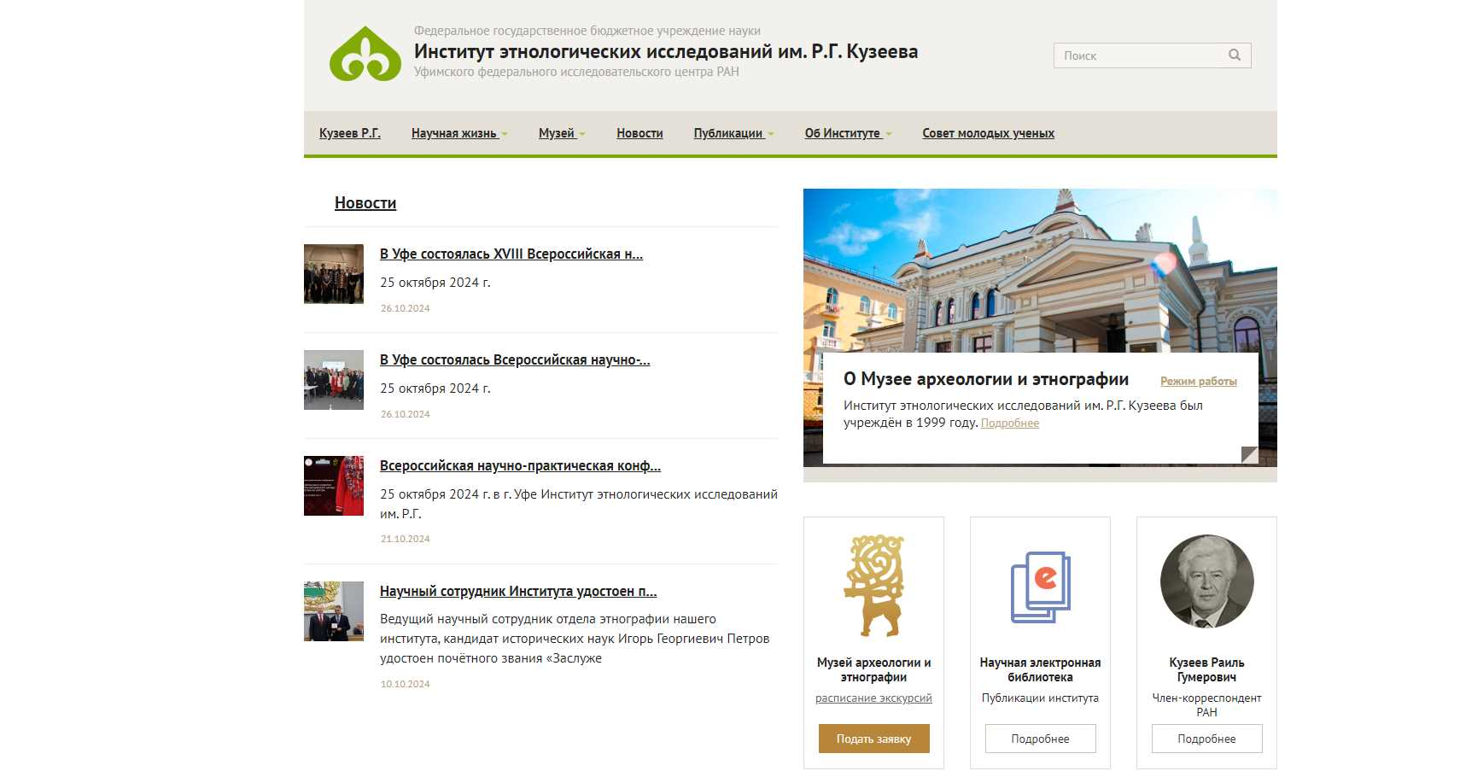
ИЭИ им. Р.Г.Кузеева
Адрес - http://ikuzeev.ru
Официальный сайт учреждения
Имеется архив публикаций работников и исследователей, информация о каталогах и коллекциях

Slide 12
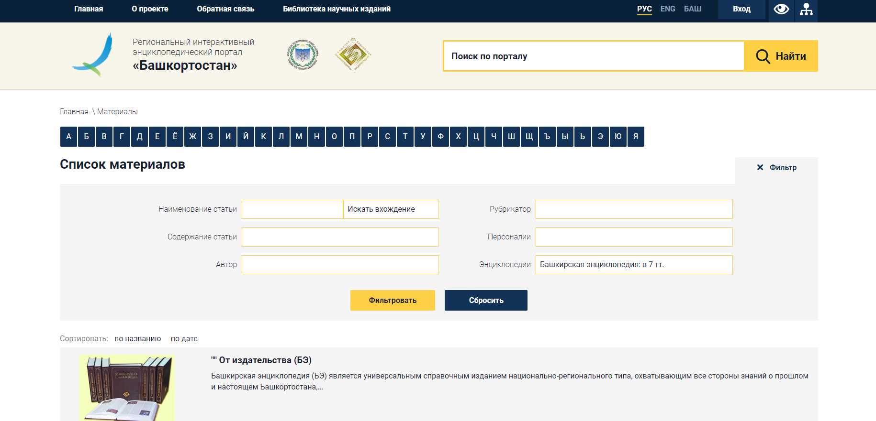
Институт башкирской энциклопедии
Адрес - http://bashenc.ru
Официальный сайт учреждения.
Более интересна онлайн версия энциклопедии по адресу - https://bashenc.online/ru/articles/?sort_by=sortname&filter_encyclopedia=3

Slide 13
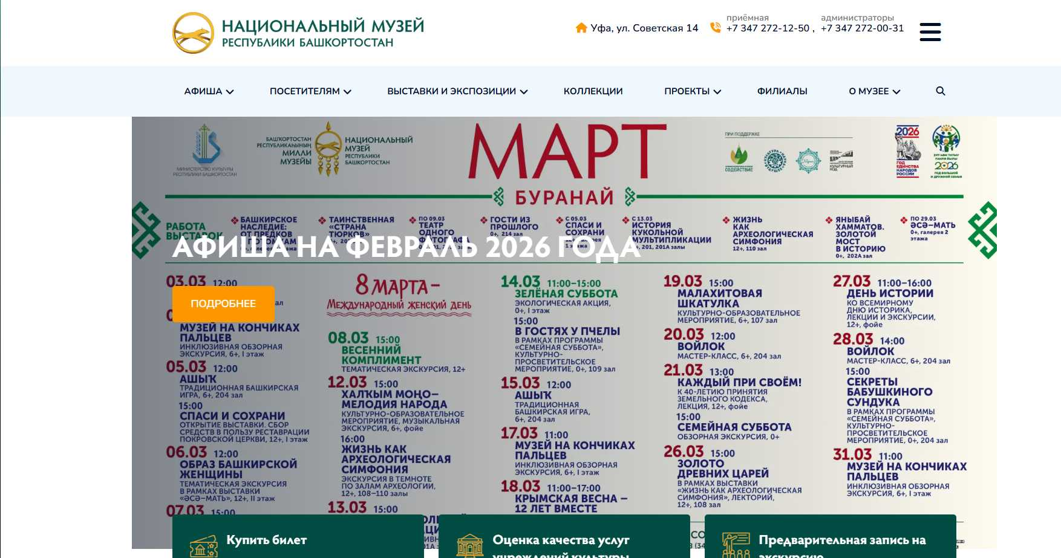
Национальный музей Республики Башкортостан
Адрес - https://museumrb.ru
Содержит полную информацию об экспозициях музея, выставках. Новости и афиша филиалов музея.
Доступ к журналу «Башкирский край»
Оцифрованные коллекции

Slide 14
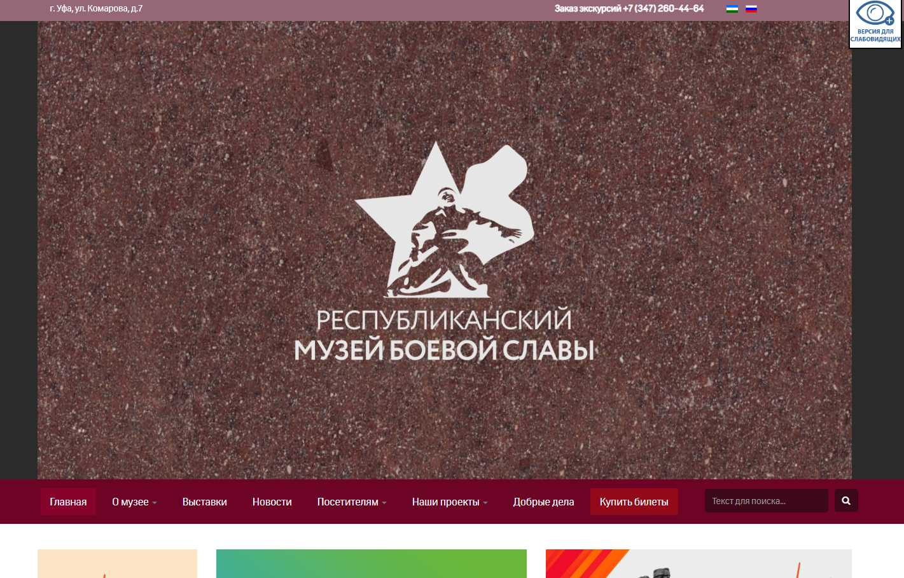
Республиканский музей Боевой Славы
Адрес- https://rmbs-ufa.ru/ru/
Возможность виртуального посещения экспозиций
Информация по Героям Отечества
Тесты по ВОВ

Slide 15
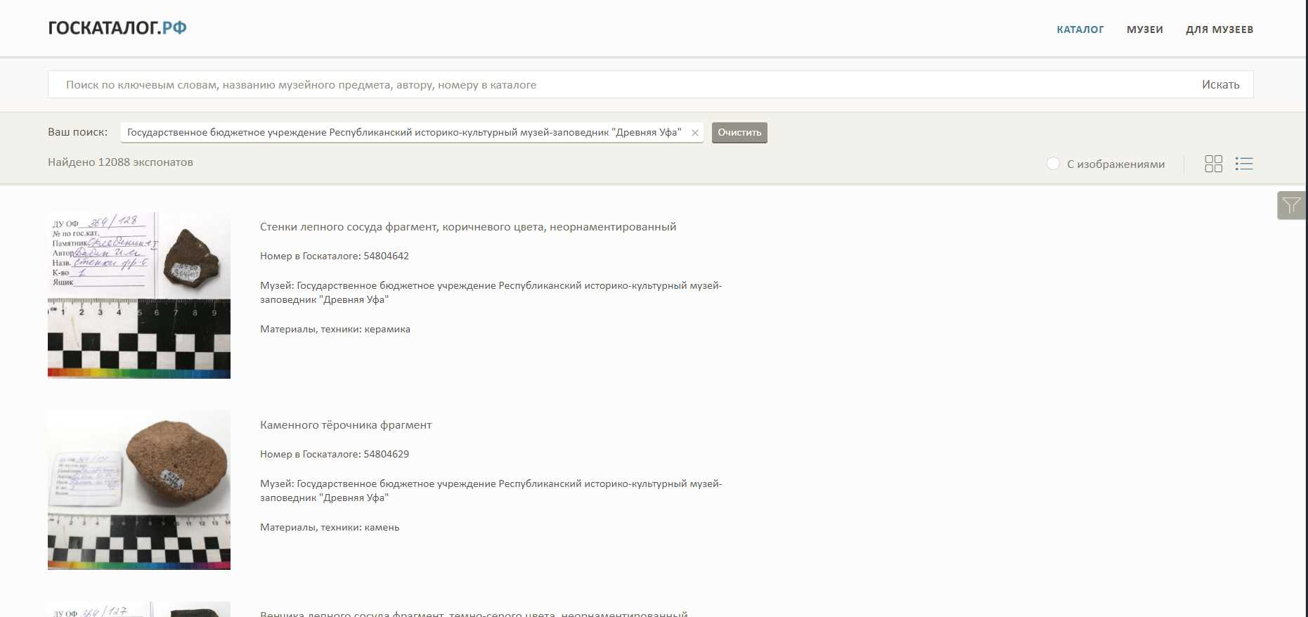
Государственный каталог музейного фонда РФ
Адрес - https://goskatalog.ru/portal/#/
На сайте коллекции ВСЕХ музеев РФ.
Фотографии атрибутированы
Материал по всему периоду Отечественной истории

Slide 16
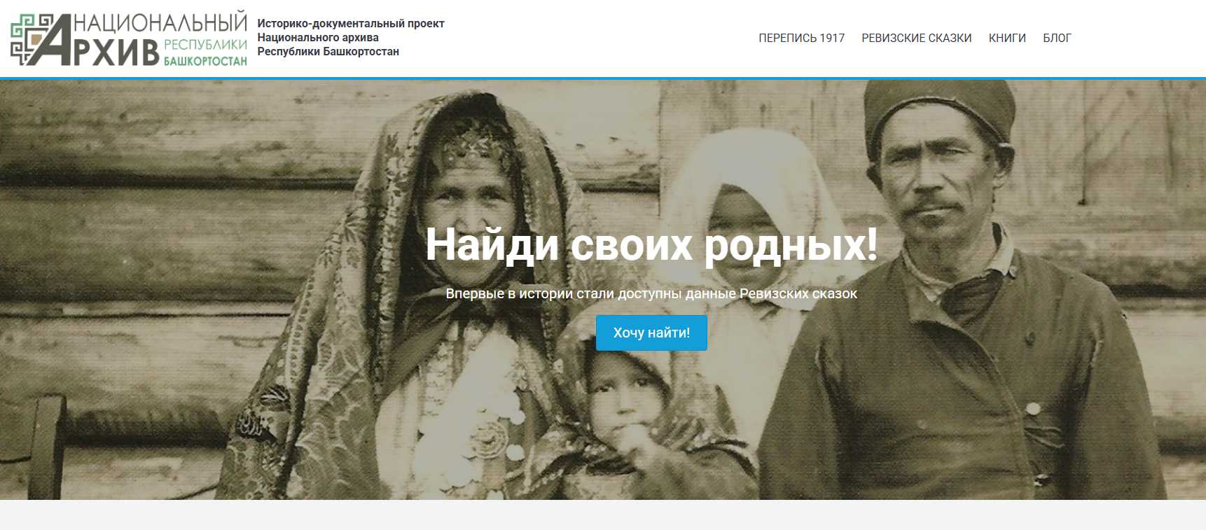
Проект БАШАРХИВ
Адрес - https://basharchive.ru
Историко – документальный проект Нац. архива Республики.
Сканы подворных карточек сельхоз. переписи 1917 года (Уфимская губерния)
Метрические книги мусульманских и православных приходов
Материалы ревизских сказок

Slide 17
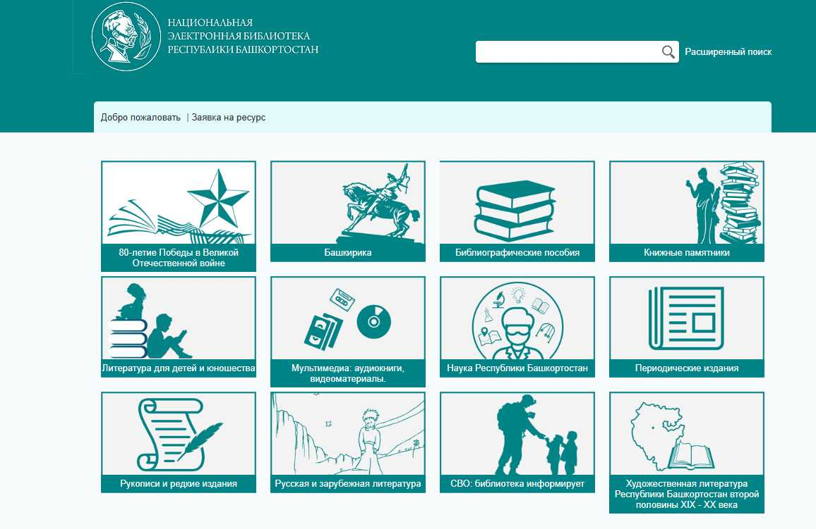
Национальная электронная библиотека РБ
Адрес - https://ebook.bashnl.ru/dsweb/HomePage
Оцифрованные ресурсы нац. библиотеки им. А.-З. Валиди.

Slide 18
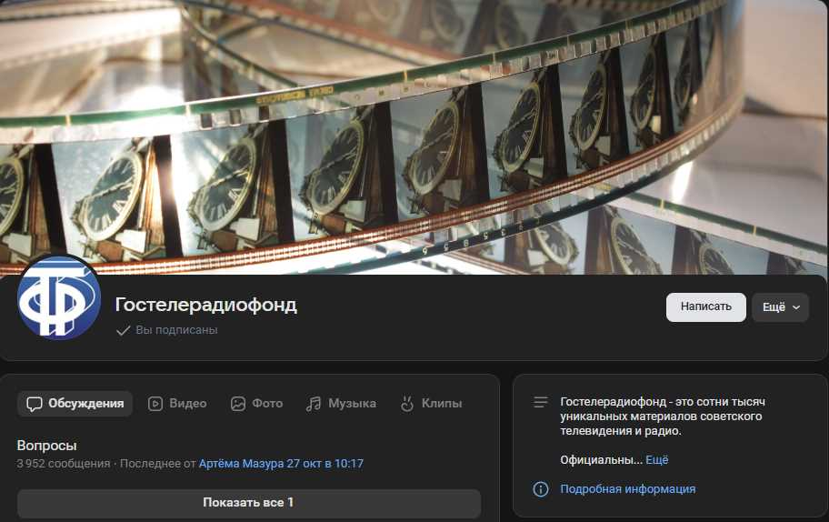
Архив Гостелерадиофонда
Имеется на различных площадках
Огромный потенциал видеохроники

Slide 19
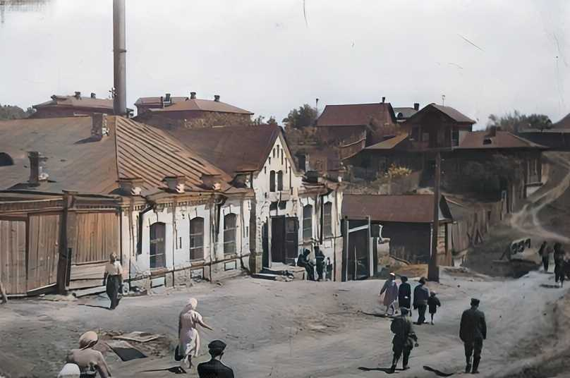
Благодарю за внимание!

